Slide 1
靜心高中
金融科技夏令營
台大財金所

Slide 2
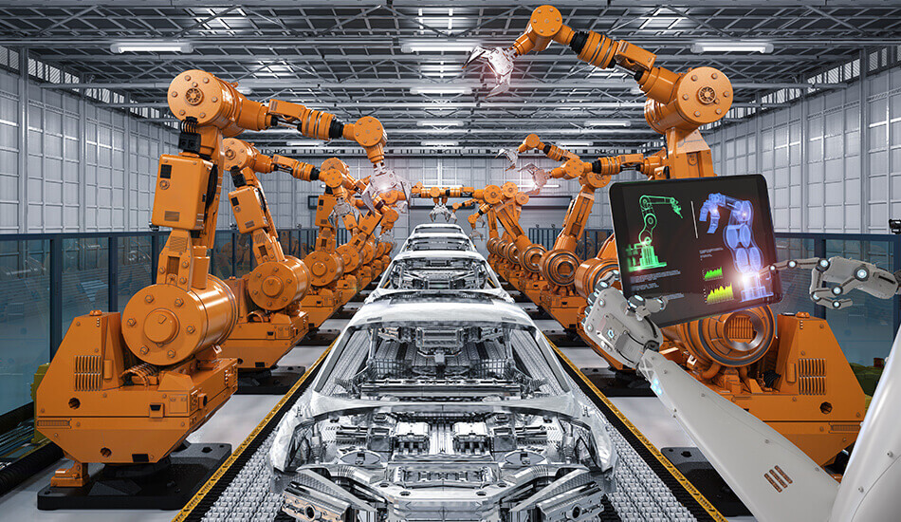
程式在現今科技的實踐
工廠自動化
將各種自動化設備、生產線整合起來，搭配電腦程式設計，由中央電腦統一管理，使工作流程能夠更加順暢、安全、便利。
無人工廠
人機共工
高度標準化
人為干預少
產線更動低
生產量大
混線生產
少量多樣
訴求彈性
市場變化快速
生產型態
營運模式
可依業者訴求
漸進式擴充
自動化規模
投入成本高

Slide 3
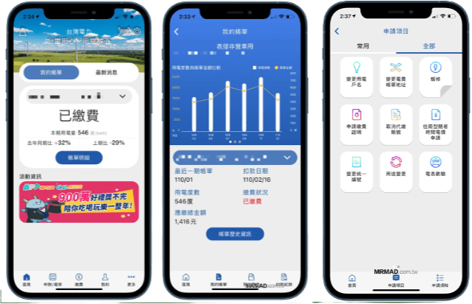

程式在現今科技的實踐
物聯網
將物品裝上晶片連上網，再寫程式將其應用在我們的生活中。
台電的智慧型電表
利用程式自動讀表後，寫回台電的資料庫裡面
台電除了能省下人力外也能得到更精確的數字
此外民眾也能隨時透過APP得知家裡用電量
達到節能減碳
Notes:
https://e-info.org.tw/node/226420

Slide 4
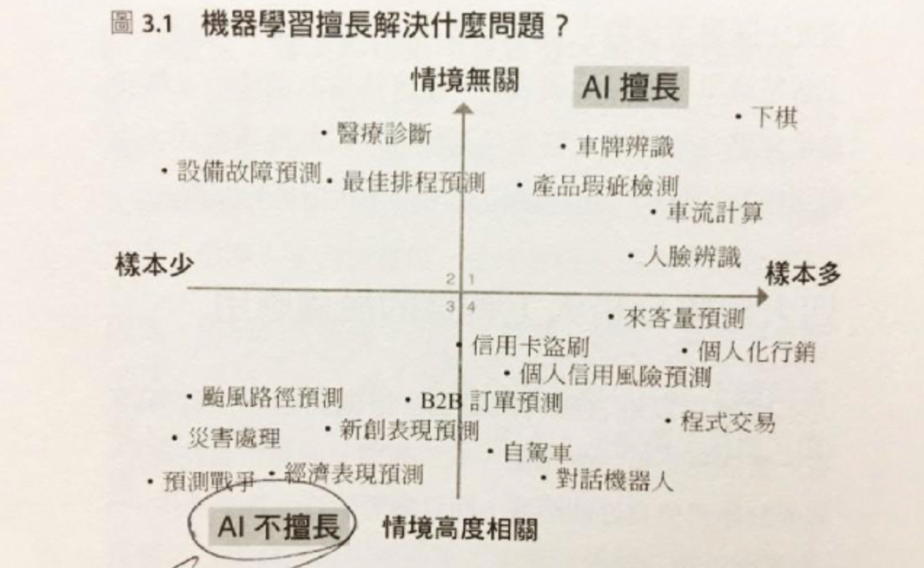
程式在現今科技的實踐
機器學習
情境無關
醫療診斷
下棋
車牌辨識
最佳排程預測
AI 擅長
設備故障預測
車流計算
產品瑕疵檢測
人臉辨識
樣本少
樣本多
信用卡盜刷
來客量預測
颱風路徑預測
B2B訂單預測
個人信用風險預測
個人化行銷
AI 不擅長
災害處理
自駕車
程式交易
預測戰爭
新創表現預測
對話機器人
經濟表現預測
情境高度相關

Slide 5
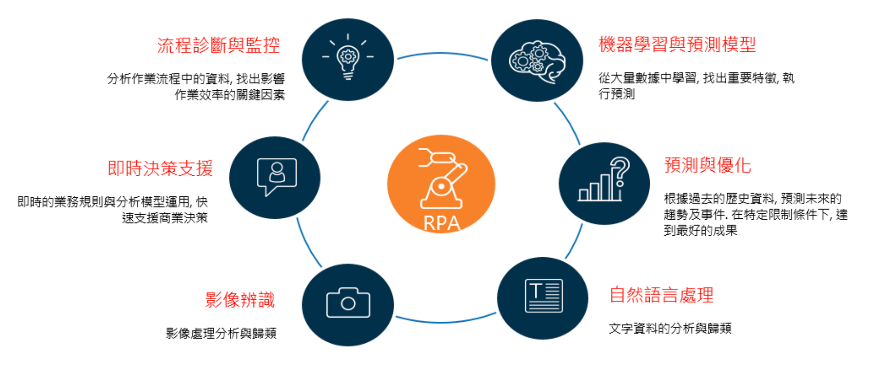
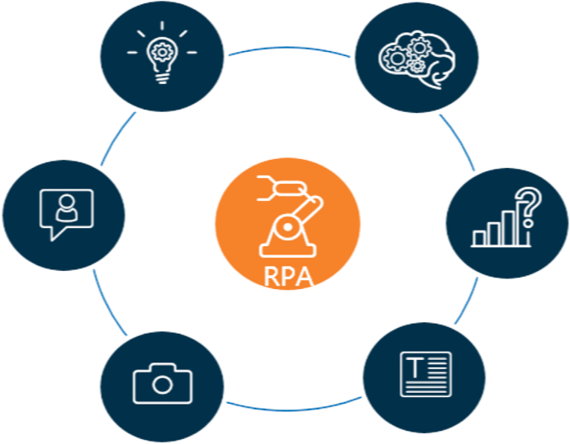
程式在現今科技的實踐
機器人流程自動化（RPA）
流程診斷與監控
分析作業流程的資料，
找出影響作業效率的關鍵因素
機器學習與預測模型
從大量數據中學習，找出重要特徵
執行預測
即時決策支援
即時的業務規則與分析模型
運用，快速支援商業決策
預測與優化
根據過去的歷史資料，預測未來
的趨勢及事件，在特定限制條件
下，達到最好的效果
影像辨識
影像處理分析與歸類
自然語言處理
文字資料的分析與歸類
Notes:
https://technews.tw/2021/02/11/a-new-wave-of-digitization-is-coming-software-robot-rpa-is-popular/

Slide 6
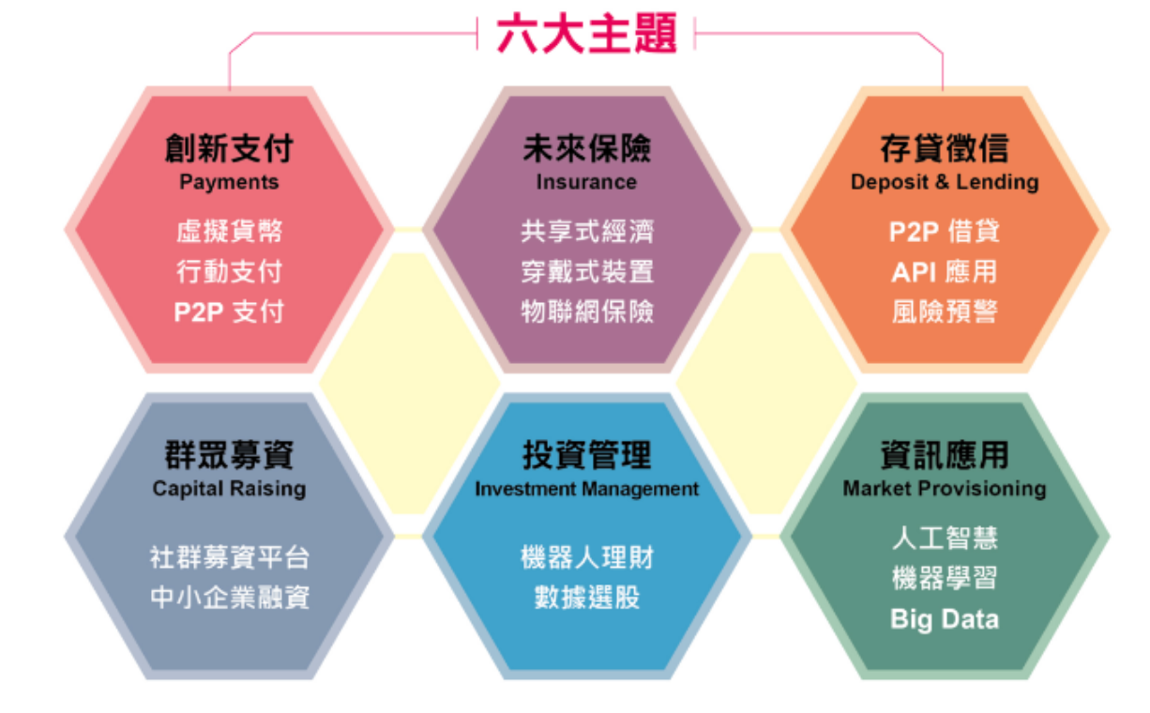
程式在現今科技的實踐
金融科技 FinTech
利用程式、軟體等等的方式，讓一切傳統金融相關的行為變成更為便利。
創新支付
虛擬貨幣
行動支付
P2P支付
未來保障
共享式經濟
穿戴式裝置
物聯網保險
存貸徵信
P2P借貸
API應用
風險預警
群眾募資
社群募資平台
中小企業融資
投資管理
機器人理財
數據選股
資訊應用
人工智慧
機器學習
Big Data
Notes:
https://vocus.cc/article/5e9f04c4fd89780001bd72af

